Slide 1
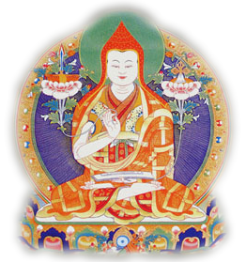
大 圆 满 前 行 引 导 文
华智仁波切 著
索达吉仁波切 宣讲
生西法师 辅导

Slide 2
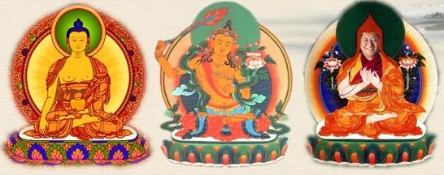
自大圣境五台山
文殊加持入心间
祈祷晋美彭措足
证悟意传求加持
顶礼本师释迦摩尼佛
顶礼文殊智慧勇士
顶礼传承大恩上师
为度化一切众生发无上殊胜的菩提心而学习

Slide 3
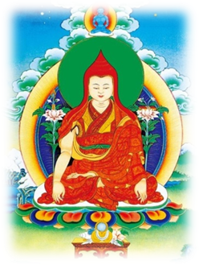
大圆满心性休息颂
全知无垢光尊者造 索达吉仁波切译
第六品 皈 依
（节选）
见他依处皆欺惑， 更加诚信大悲尊，
生生世世救离畏， 何有胜彼之利乐？
清净诚信心田上， 灌溉福慧之甘霖，
生长善法界苗芽， 成熟圆满佛庄稼。
如法行善知惭愧， 具有正念不放逸，
获得诸多之功德， 心现总持云智日，
梦中亦见不离此， 忆念宿世种财饰。
自成二利众皆喜， 终成众生之依处，
作为有情之至亲， 故得三身之财富。

Slide 4
前行第89节课
复述： 师兄
串讲: 师兄
回答：
第1题 师兄
第2题 师兄
第3题 师兄
第4题 师兄
共修安排

Slide 5
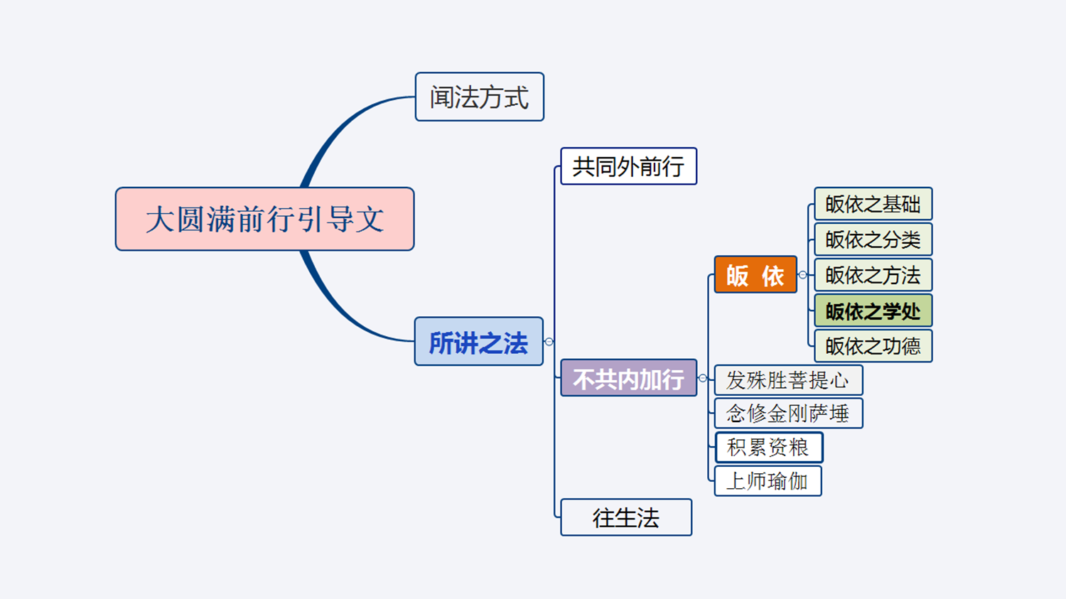
复述第88节课
第88节课 科判
大
圆
满
前
行
引
导
文

Slide 6
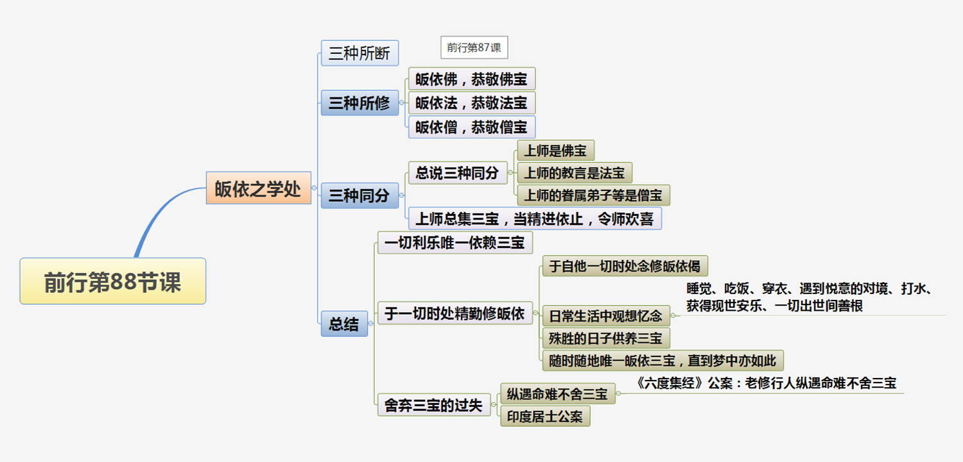
复述第88节课
第88节课 内容
大
丙一（皈依）
圆
满
前
行
引
导
文

Slide 7
复述第88节课
第88节课 原文
戊二、三种所修：
皈依佛以后，对佛宝的身像，乃至零碎片段以上也要恭敬供养，以头顶戴，放在清净的地方，对它生起真实佛宝想，生起信心并观清净心；皈依法后，对只言片语乃至一字一句的佛经也要生起恭敬心，顶戴供养，生起真实法宝想；皈依僧以后，对僧宝所依乃至（僧衣上的）红黄补丁以上也应生起真实僧宝想，恭恭敬敬顶戴供养，将它放在干净的地方，生起信心并观清净心。

Slide 8
复述第88节课
第88节课 原文
戊三、三种同分:
对现在为自己开示取舍道理的上师、善知识，我们一定要看作真正佛宝，甚至连上师的身影也不能随意践踏，而要精勤承侍、供养；对于殊胜上师所赐的任何教言都应当作为真正法宝想，依教奉行，哪怕仅仅是一言一句也不能置之不理；对于上师的眷属、弟子及与自己共同持梵净行的道友们，要作真正僧宝想，身语意恭敬依止，一刹那也不做令他们不欢喜的事。
尤其是密宗金刚乘中皈依境的主尊就是上师，所以我们务必清楚地认识到，上师的身为僧众，语为妙法，意为佛陀，是三宝总集的本体。之后，上师的所作所为都要看作是正确的、善妙的，诚信不疑地精进依止，时时刻刻虔诚祈祷。假若自己三门的行为令上师生起厌烦心，就完全舍弃了一切皈依境，因此应当随时随地以坚定不移的毅力和决心，想方设法让上师欢喜。

Slide 9
复述第88节课
第88节课 原文
总而言之，不论苦也好乐也好、吉祥也好不幸也好、疼痛也好哀伤也好，无论如何，唯有一心一意依赖上师三宝。如果幸福快乐，也知道这是三宝的悲悯所致，如佛在经中所说：此世间的安乐与善事，乃至于烈日炎炎时的习习微风吹到脸上，都是佛陀的悲悯与加持。同样自心生起一刹那的善分别念也是佛陀不可思议的加持力带来的，如《入行论》中说：“犹于乌云暗夜中，刹那闪电极明亮，如是因佛威德力，世人暂萌修福意。”
因此我们要明确一点，那就是不管拥有什么利乐之事都来源于佛陀的大悲，无论出现病痛、苦痛、魔障等任何挫折磨难，除了祈祷三宝之外，不依靠其他解除病痛魔障的措施，假如需要采取医疗术、禳解术 等行之有效的方法，也要明白这些都是三宝的事业，然后再接受治疗等，对一切显现都是三宝的游舞这一点，我们要深信不疑，并且观清净心。当自己为了办事等某些目的需要前往异地他乡时，也应该先顶礼所去方向的如来或顶礼三宝后，再开始动身。

Slide 10
复述第88节课
第88节课 原文
一切时处应当念修宁提派仪轨的皈依偈“真实善逝三宝三根本，风脉明点自性菩提心，体性自性大悲坛城中，乃至菩提果间永皈依”，或者共同乘的皈依偈“皈依师、皈依佛、皈依法、皈依僧”。经常发誓念修共称的四皈依颂。在他人面前也不时赞叹皈依的功德，让他们皈依，（并使他们明白）自他所有的众生今生来世的依赖处就是三宝，并精勤念修皈依。

Slide 11
复述第88节课
第88节课 原文
（在日常生活的行住坐卧过程中也要观想忆念：）晚上就寝的时候，要像前面所说那样将皈依境的尊众观想在自己的心间，自心专注于皈依境而入睡；即使做不到这样，也要在心里意念：上师三宝此时就安住在我的枕头上正慈悲、怜悯地关照垂念于我。自己生起诚信并观清净心，在不离随念三宝的状态中入睡。在享用饮食的时候，也是同样，将三宝观想于自己的喉间，以饮食的美味作供养；如果实在不能这样观想，就诚心意念一切所饮所食的献新 部分首先供养三宝。当自己准备换上一件崭新的衣服时，在还没有穿之前先观想供养三宝，向空中甩动一下后，然后意念三宝赐给了自己，再穿上。同样，遇到悦意的外境也应供养三宝，如美丽的花园、清澈的河流、美妙的宫殿、悦意的树林、广大的财产、富饶的受用、佩带装饰品的俊男美女等等。无论看见任何自己喜爱或贪执的事物，都要诚心意念供养三宝。打水时也应当将献新供养三宝之后，再将水装入自己的水器。自己获得现世的幸福美满、安居乐业、名声远扬等等任何称心如意的事情，都要想到这完全来自于三宝的大悲，首先供养三宝，生起恭敬心，并观清净心。自己顶礼供养、观修本尊、念诵咒语等一切善根也应当供养三宝，回向众生。

Slide 12
复述第88节课
第88节课 原文
在藏历每月的十五、三十日的六时中一定要尽可能供养三宝，平时也不间断供养三宝。随时随地都切切不要忘记：无论是苦是乐，唯一皈依三宝。如果能够做到这样的话，那么在梦中心里害怕、恐惧万分的时候也能够皈依，这样一来在中阴界也能做到，在没有达到这样的境界之前，一定要努力念修皈依。
归根到底一句话，一心一意依托三宝之后，纵遇命难也绝不能舍弃三宝。
从前，印度的一位居士被外道徒抓住，他们说：“如果你舍弃皈依三宝，就不杀你，如果不舍弃就杀掉你。”他回答：“我仅仅在口头上可以舍弃皈依三宝，但内心绝不可能舍弃。”最后，这位居士被外道徒杀害了。我们务必竭尽全力使自己拥有这样的境界。

Slide 13
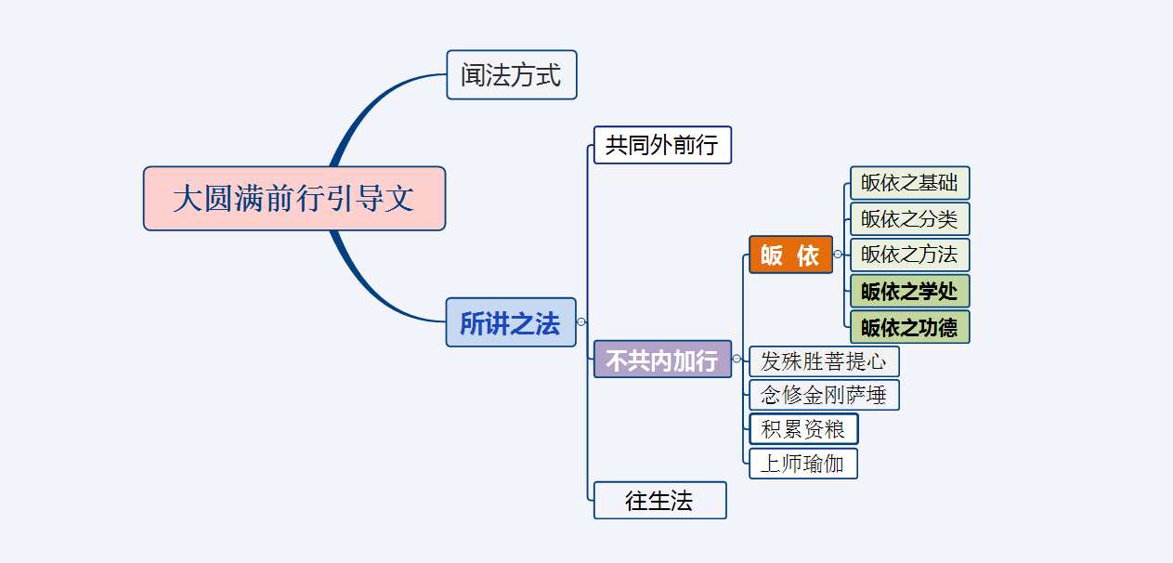
前 行 广 释
索达吉仁波切 宣讲
第89节课 科判

Slide 14
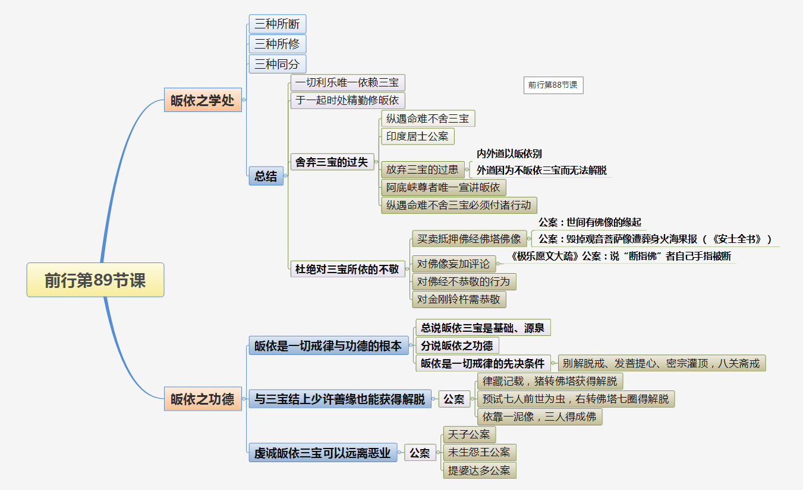
前行广释·第89课
索达吉仁波切 宣讲
第89节课 内容

Slide 15
前行广释·第89课
索达吉仁波切 宣讲
第89节课 原文
一旦放弃了皈依三宝，那么即使修持何等高深莫测的大法也不能列入佛教徒的行列中，如阿底峡尊者说：“内外道以皈依别。”尽管在外道中也有依靠禁忌恶业、观修本尊、修持风脉等而获得共同成就的，但是因为他们不知道皈依三宝，结果与解脱道也就有千里之遥，致使永远不能从轮回中解脱出来。
阿底峡尊者对于浩瀚如海的显密正法无所不知、无所不见，可是他老人家考虑到对于初学者来说首先必须将重点放在皈依上，于是在所有的法会当中，唯一宣讲皈依，由此而被人们称为“皈依班智达”。
因此，作为已经迈入解脱道的佛教徒，从今往后即使遇到生命危险也绝不可舍弃皈依及皈依戒，这一点必须要付诸于实际行动中。正如经中说：“何人皈依佛，彼为真居士，何时亦不能，皈依其他尊；皈依于正法，远离恼害心；皈依圣僧众，不应交外道……”
皈 依

Slide 16
前行广释·第89课
索达吉仁波切 宣讲
第89节课 原文
如今我们这些人自以为是三宝的随行者，可是竟然对佛经、佛塔、佛像等没有一丝一毫的恭敬心，居然把这些看成是普通的财物而进行买卖或作为抵押品……这就是所谓的享用三宝身财，罪过极其严重。
此外，除非是在绘画、雕刻佛像等情况下需要测量尺度方可进行制作，在其他时间里对佛像指手画脚、妄加评论这里不庄严那里不美观，过失也相当严重，因此我们千万不要对这些佛像吹毛求疵。
也不允许将佛经文字的书函等直接放在地上、从经书上跨越或者翻页时手指蘸唾液等等，所有这些不恭敬的行为，罪过特别严重。世尊说：“末世五百年，我现文字相，作意彼为我，尔时当恭敬。”就是在世间中也有这样的俗话：“佛经上面不能放佛像。”在所有佛像、经典、佛塔当中，佛经具有开示取舍道理、延续佛法慧命等作用，与真佛没有一点一滴的差别，甚至与佛陀相比，也可以说是有过之而无不及。
皈 依

Slide 17
前行广释·第89课
索达吉仁波切 宣讲
第89节课 原文
更为值得一提的是，现在多数人将金刚铃杵当作平平常常的用品而不认为是三宝的所依。但实际上，金刚杵表示佛陀的五种意智慧。金刚铃也同样具有本尊面相，下续部中说这一面相代表毗卢遮那佛，上续部中说它表示金刚界自在母，因此它具有身相；再者，金刚铃上有八大佛母真实种子字的经文相；此外，它的清脆响声代表佛陀说法的妙音，可见，金刚铃已完全具备了身语意三所依的象征。尤其是密宗金刚乘的全部坛城轮在它上面样样齐全、完整无缺，并且也是不共誓言的标志，如果对此轻视，当然会有严重的罪过，因此我们必须常常恭敬供养。
皈 依

Slide 18
前行广释·第89课
索达吉仁波切 宣讲
第89节课 原文
丁五、皈依之功德：
皈依三宝是一切正法的基础，任何人仅仅皈依就能播下解脱种子、远离不善业、增上善业，它是一切戒律的根本、一切功德的源泉。皈依三宝的人，暂时也受到善法方面护法神的保护，一切所愿称心如意，经常不离三宝的光明，也能回忆宿世，今生来世安乐，究竟获得佛果等等，功德利益不可估量。如《皈依七十颂》云：“虽众皆可受戒律，然未皈依不可得。”在比丘戒、沙弥戒、居士戒等所有别解脱戒当中，皈依都是不可或缺的先决条件。而且，在大乘中，发殊胜菩提心与密宗金刚乘的灌顶等这一切也必须以具足真实皈依为前提，甚至仅仅受持一天的八关斋戒，首先也不可缺少皈依。因此说，皈依是一切戒律与功德的根本。
皈 依

Slide 19
前行广释·第89课
索达吉仁波切 宣讲
第89节课 原文
不用说了知三宝功德后生起信心而皈依，哪怕仅仅耳闻佛号或者对佛陀的身语意所依中任何一种结上少许善缘，也将在相续中播下解脱的种子，最终得到涅槃。律藏中记载：曾经一头猪被狗追赶而转绕了一座佛塔，由此相续中播下了解脱的种子。
此外也有“依靠一泥像，三人得成佛”的公案：从前，有一个人在路边看到一尊小泥像，他想：这尊小泥像如果这样放着，很快就会被雨水淋坏，不能让它就这样毁坏。他发现前面有一个被扔掉的鞋垫，于是将鞋垫盖在小泥像的上面。另有一人看到这种情景，他认为这么肮脏不堪的鞋垫盖在小泥像上面很不好，于是将鞋垫甩掉。盖鞋垫和扔鞋垫的二人以贤善意乐的果报，后世获得了王位。如颂云：“善意置鞋垫，于能仁佛顶，他人复弃彼，二者得王位。”所以说，最初造小泥像、中间盖鞋垫、最后扔鞋垫的三个人暂时得到王位等善趣的乐果，究竟播下解脱的种子，逐渐也得以成佛了。
皈 依

Slide 20
前行广释·第89课
索达吉仁波切 宣讲
第89节课 原文
远离不善的功德也是同样，如果发自内心以最大的虔诚和恭敬皈依三宝，那么以往所造的恶业也会有所减轻或消尽无余。从此以后，自相续也会承蒙三宝大悲加持，一切所做都会成为善法，也不会再造恶业。比如，佛经中记载：未生怨国王杀害了自己的亲生父亲，后来诚心皈依了三宝，结果仅仅感受了七天的地狱痛苦便得以解脱 ；提婆达多造了三种无间罪，当他活活地感受地狱烈火烧身时，才对佛语诚信不疑，并说：“我现在从心坎深处皈依佛陀。”由此他将来成就正等觉果位，佛号具骨。
皈 依

Slide 21
前行广释·第89课
索达吉仁波切 宣讲
七、 皈 依
一旦放弃了皈依三宝，那么即使修持何等高深莫测的大法也不能列入佛教徒的行列中，如阿底峡尊者说：“内外道以皈依别。”尽管在外道中也有依靠禁忌恶业、观修本尊、修持风脉等而获得共同成就的，但是因为他们不知道皈依三宝，结果与解脱道也就有千里之遥，致使永远不能从轮回中解脱出来。
皈 依

Slide 22
前行广释·第89课
索达吉仁波切 宣讲
七、 皈 依
丁四、皈依之学处：
☉ 总结
舍弃三宝的过失
放弃三宝的过患
内外道以皈依别
我们既然已皈依了三宝，遇到生命危险也不能改变。一旦放弃了皈依三宝，那么即使修持再高深莫测的大法，也不能列入佛教徒的行列中。如阿底峡尊者云：“内外道以皈依别。”
阿底峡尊者，是当年印度东西方无与伦比的大班智达，他被迎请至藏地之后，主要强调了两个问题：因果与皈依。尤其在皈依中，他说外道和内道的区别，不是看身上的穿着、守持的戒律，而是有没有皈依三宝。
皈 依

Slide 23
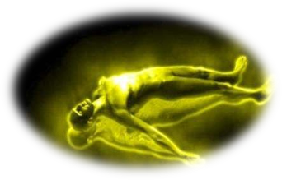
前行广释·第89课
索达吉仁波切 宣讲
七、 皈 依
☉ 总结
舍弃三宝的过失
放弃三宝的过患
外道因为不皈依三宝而无法解脱
在外道中，也有断除恶业、行持善法、观修本尊、修持风脉的，并能依此获得共同成就。外道不光是只会念咒语、持戒律、行善法，甚至有些出乎意料的境界，比如在水里像鱼一样畅游，在空中像飞禽一样飞翔，在山岩中无碍地穿来穿去，他们也都具有。但因为不知皈依三宝，他们与解脱道就有千里之遥，永远不能从轮回中解脱出来。
公案 : 老婆罗门借尸还魂成孩童
皈 依

Slide 24
前行广释·第89课
索达吉仁波切 宣讲
七、 皈 依
■ 上师开示：脱离轮回的最好方法就是皈依
现在世间上有很多人，一生都在追求名声、地位、财富，其实，今生短暂的快乐并不重要，最关键的是什么？就是要永远脱离三界轮回。若想达到这一点，首先必须要皈依三宝。汉地的《庐山莲宗宝鉴》说：“佛言一切众生，若不归依三宝，永劫堕三恶道。”《大乘理趣六波罗蜜多经》里也有相似的教证：“归依佛法僧宝，脱苦方便。若不归依，后悔何及？”所以，脱离轮回的最好方法，就是皈依佛、皈依法、皈依僧。
我们若想从轮回中解脱，没有皈依三宝的话，是根本不可能的。
在我们藏地，大大小小、男女老少都特别重视皈依，他们从小就对三宝有非常虔诚的心，皈依偈也念得特别多。
公案：
学院丹珠喇嘛在念诵、观修方面，特别下功夫，一生念了很多皈依偈，具体数目不是很清楚，还念了六亿遍观音心咒，十万遍《三十五佛忏悔文》，一百万遍《普贤行愿品》。圆寂时，好像是去往另一个地方一样，没有任何恐惧心，非常自在洒脱的感觉。
皈 依

Slide 25
前行广释·第89课
索达吉仁波切 宣讲
七、 皈 依
阿底峡尊者对于浩瀚如海的显密正法无所不知、无所不见，可是他老人家考虑到对于初学者来说首先必须将重点放在皈依上，于是在所有的法会当中，唯一宣讲皈依，由此而被人们称为“皈依班智达”。
皈 依

Slide 26
前行广释·第89课
索达吉仁波切 宣讲
七、 皈 依
☉ 总结
舍弃三宝的过失
阿底峡尊者唯一宣讲皈依
阿底峡尊者是藏地后弘时期著名的大德，他在朗达玛灭佛后一百多年，即公元1040年59岁时来到藏地，从阿里开始弘扬正法，后渐扩展至整个藏区。他对浩瀚如海的显密正法，无所不知、无所不晓，对个别有缘者也传过密宗的灌顶、窍诀，但考虑到皈依对初学者来说是重中之重，于是在所有的法会中，着重弘扬皈依和业因果，由此被人们称为“皈依班智达”、“业果班智达”。
有些弟子曾问阿底峡尊者：“您是印度那么出名的大班智达，结果来到藏地之后，却被称为‘皈依班智达’。这对您来讲是一种侮辱吧？因为皈依是特别简单的法。”尊者回答：“显密所有教法的根本，就是皈依。人们给我这个称呼，是对我的莫大赞叹，我今后还要不断弘扬皈依。”
由此，皈依的重要性可见一斑。大家在修行的过程中，一定要打好这个基础。否则，光是身上穿着红色僧衣，头发剃得光光的，对三宝连尊重心、欢喜心都没有，那怎么称得上是出家人呢？倘若连皈依的基本要求都做不到，这是特别可笑、可耻的。
皈 依

Slide 27
前行广释·第89课
索达吉仁波切 宣讲
七、 皈 依
因此，作为已经迈入解脱道的佛教徒，从今往后即使遇到生命危险也绝不可舍弃皈依及皈依戒，这一点必须要付诸于实际行动中。正如经中说：“何人皈依佛，彼为真居士，何时亦不能，皈依其他尊；皈依于正法，远离恼害心；皈依圣僧众，不应交外道……”
皈 依

Slide 28
前行广释·第89课
索达吉仁波切 宣讲
七、 皈 依
☉ 总结
舍弃三宝的过失
纵遇命难不舍三宝必须付诸行动
作为已迈入解脱道的佛教徒，从今往后，即使遇到生命危险，也绝不可舍弃皈依及皈依戒，这一点必须要付诸于实际行动中。正如经中所说：“何人皈依佛，彼为真居士，何时亦不能，皈依其他尊；皈依于正法，远离恼害心；皈依圣僧众，不应交外道……”
若能虔诚地皈依三宝，佛陀是绝不会欺惑我们的，始终会赐予加持和悉地，让我们真正得到快乐。诚如《妙法莲华经》所言：“若人信归佛，如来不欺诳。”所以，佛陀、佛法、僧众这三者，是一切功德之海，我们理应恭恭敬敬、欢欢喜喜地皈依，经常观想和祈祷，《华严经》中也说：“一切诸导师，正法菩萨众，圣僧功德海，皆悉应恭敬。”
皈 依

Slide 29
前行广释·第89课
索达吉仁波切 宣讲
七、 皈 依
如今我们这些人自以为是三宝的随行者，可是竟然对佛经、佛塔、佛像等没有一丝一毫的恭敬心，居然把这些看成是普通的财物而进行买卖或作为抵押品……这就是所谓的享用三宝身财，罪过极其严重。
皈 依

Slide 30
前行广释·第89课
索达吉仁波切 宣讲
七、 皈 依
☉ 总结
杜绝对三宝所依的不敬
买卖抵押佛经佛塔佛像
如今有些人，表面上是佛教徒、出家人，自以为是三宝的随行者，可对佛经、佛塔、佛像等三宝所依，没有一丝一毫的恭敬心，甚至把这些只看成是普通的财物，进行买卖或作为抵押品……这就是所谓的“享用三宝身财”，罪过极其严重。
以三宝所依为对境造罪，过失非常严重。在我的人生中，也见过有些人故意烧经堂、毁佛像，最后他们在今生中成熟的果报极其惨烈。还有，在《目连问戒律中五百轻重事》中，有人问：“买卖佛像有怎样的过失？”答：“罪同买卖父母。”所以，这方面务必要注意！
这样的三宝所依，我们若为养活自己而当成买卖品，是非常不合理的。智悲光尊者在《功德藏》及其自释中说：“如果买卖或毁坏佛像、佛经、佛塔，依靠三宝而造罪，这叫做无与伦比的罪业。应当怎么弥补呢？应按照两倍以上作修复，再在三宝面前忏悔。”
皈 依

Slide 31
前行广释·第89课
索达吉仁波切 宣讲
七、 皈 依
☉ 总结
杜绝对三宝所依的不敬
买卖抵押佛经佛塔佛像
公案：
世间有佛像的缘起： 《观佛三昧海经》里有一位优填王，他因思念去忉利天为母说法的佛陀，就特意造了一尊释迦牟尼佛的金像，天天顶礼供养。后来佛陀从忉利天回到人间，他用大象载金像去迎接。金像见到佛陀之后，从象背上下来向佛陀顶礼。佛陀也合掌向金像顶礼，虚空中百千化佛也向金像合掌长跪。佛陀对金像授记：“我灭度之后，我的弟子就托付给你了……”从那时起，世间上就有了佛像。即使佛陀后来示现了涅槃，但众生仍有礼拜、供养的对境。
《安士全书》公案： 毁掉观音菩萨像遭葬身火海果报 康熙初年，檀香的价格相当昂贵。有个开香铺的人，过去以三金买了一尊檀香的观音像，此时这些檀香已升至十六金，于是他想把观音像毁掉，变成檀香条去卖。他家佣人怕造罪，极力劝阻，但因身份卑微而没有人听。后来他们把观音像给毁了，不到一天，整个香铺突然起火，所有人都葬身火海。只有那个佣人，因去别的香铺帮工而逃过一劫。
皈 依

Slide 32
前行广释·第89课
索达吉仁波切 宣讲
七、 皈 依
此外，除非是在绘画、雕刻佛像等情况下需要测量尺度方可进行制作，在其他时间里对佛像指手画脚、妄加评论这里不庄严那里不美观，过失也相当严重，因此我们千万不要对这些佛像吹毛求疵。
皈 依

Slide 33
前行广释·第89课
索达吉仁波切 宣讲
七、 皈 依
☉ 总结
杜绝对三宝所依的不敬
对佛像妄加评论
除非是绘画、雕刻佛像时需要测量尺度，不得不评价佛头的大小、佛身的高矮，否则，对佛像指手画脚，妄加评论这里不庄严、那里不美观，过失也相当严重。
现在汉地有些人，根本不懂这个道理，经常说：“这是胖胖的佛、瘦瘦的佛、高高的佛……”这是不允许的。我们对人尚且不能如此不敬，更何况是佛像等三宝所依了？常有人评论：“这个莲花生大士很难看！”“这个释迦牟尼佛不庄严！”哪有这样的？释迦牟尼佛、莲花生大士等诸佛菩萨，全是相好圆满，我们千万不能对如此严厉的对境，乱造口业。
倘若你对有些佛像的工艺不满意，那不能说佛像不庄严，而应该说造佛像者的技术不好，不能像有些人动不动就：“哇，这么难看的观音菩萨！”这方面一定要注意，不然的话，轻易就会造很大恶业。
公案：《极乐愿文大疏》中讲过，从前有个人对着一尊断了手指的佛像，说“断指佛”。话音刚落，他自己的手指就断了。
皈 依

Slide 34
前行广释·第89课
索达吉仁波切 宣讲
七、 皈 依
也不允许将佛经文字的书函等直接放在地上、从经书上跨越或者翻页时手指蘸唾液等等，所有这些不恭敬的行为，罪过特别严重。世尊说：“末世五百年，我现文字相，作意彼为我，尔时当恭敬。”就是在世间中也有这样的俗话：“佛经上面不能放佛像。”在所有佛像、经典、佛塔当中，佛经具有开示取舍道理、延续佛法慧命等作用，与真佛没有一点一滴的差别，甚至与佛陀相比，也可以说是有过之而无不及。
皈 依

Slide 35
前行广释·第89课
索达吉仁波切 宣讲
七、 皈 依
☉ 总结
杜绝对三宝所依的不敬
对佛经不恭敬的行为
也不允许将经函等直接放在地上，从经书上跨来跨去，或者翻页时手指蘸唾液等。所有这些不恭敬的行为，罪过都特别严重。
佛陀在经中亲口讲过：“末世五百年，我现文字相，作意彼为我，尔时当恭敬。”《大般若经》中也说：“法是佛身，若供养法即供养佛。”还有《大方便佛报恩经》说：“佛以法为师，佛从法生，法是佛母。”《历代三宝纪》亦云：“法是佛母，佛从法生，三世如来皆供养法。”其实经函等文字就是佛法，能够出生三世一切佛，因而我们务必要恭敬。
如今，佛陀虽然已涅槃2500多年了，但佛教中慈悲喜舍的智慧，出离心、菩提心等教义，仍然保留完好，令我们相续中产生各种功德。这一切也来源于法。
皈 依
一个人来到这个世间，贡献最大的，就是写些好书。

Slide 36
前行广释·第89课
索达吉仁波切 宣讲
七、 皈 依
☉ 总结
杜绝对三宝所依的不敬
对佛经不恭敬的行为
经书既然如此殊胜，世间也有这样的俗话：“佛经上不能放佛像。”我们在摆设佛堂时，应该把经书摆上面，佛像摆下面。因为在所有佛像、经典、佛塔中，佛经具有开示取舍道理、延续佛法慧命等作用，与真佛没有一点一滴差别，甚至与佛陀相比，可以说有过之而无不及。所以，从这个角度而言，经书比佛像更为重要。
《地藏十轮经》也说：“如遇得贤瓶，除贫获富乐，如是遇佛法，灭惑证菩提。”穷人若遇到珍宝如意瓶，就能遣除贫困，获得富裕之乐。同样，我们遇到佛法之后，能成为精神上的富翁，就算有漏财产不多，也会过得非常快乐。
所以，佛法特别重要。我们皈依了佛法后，对一字一句以上的法宝，乃至佛经的一点点碎片，也务必要恭敬供养。
皈 依

Slide 37
前行广释·第89课
索达吉仁波切 宣讲
七、 皈 依
更为值得一提的是，现在多数人将金刚铃杵当作平平常常的用品而不认为是三宝的所依。但实际上，金刚杵表示佛陀的五种意智慧。金刚铃也同样具有本尊面相，下续部中说这一面相代表毗卢遮那佛，上续部中说它表示金刚界自在母，因此它具有身相；再者，金刚铃上有八大佛母真实种子字的经文相；此外，它的清脆响声代表佛陀说法的妙音，可见，金刚铃已完全具备了身语意三所依的象征。尤其是密宗金刚乘的全部坛城轮在它上面样样齐全、完整无缺，并且也是不共誓言的标志，如果对此轻视，当然会有严重的罪过，因此我们必须常常恭敬供养。
皈 依

Slide 38
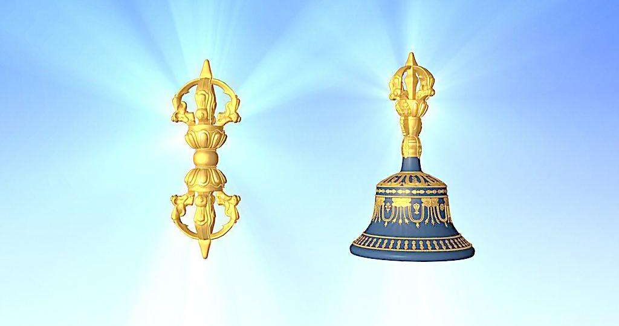
前行广释·第89课
索达吉仁波切 宣讲
七、 皈 依
☉ 总结
杜绝对三宝所依的不敬
对金刚铃杵需恭敬
尤为值得一提的是，在藏地，很多修行人去一些乡村念经时，虽知道金刚铃杵是不可缺少的，但多数人只将它当作平平常常的用品，而不认为是三宝所依。
实际上，金刚杵表示佛陀的五种意智慧。金刚铃也同样具有本尊面相，下续部中说这代表毗卢遮那佛，上续部说表示金刚界自在母，因此，它具有佛陀的身相；再者，金刚铃上的莲花中有八个文字，是八大佛母[ 八大佛母：四空行与财神四母。]真实的种子字；它清脆的响声，代表佛陀说法的妙音。可见，金刚铃已完全具备佛陀身语意三所依的象征。尤其是密宗的文武百尊坛城轮，在它上面象征性地全部具足，并且它也是不共誓言的标志。
在密宗中，凡是得过灌顶的人，都要护持密咒和手印不间断的誓言，铃杵不能离身。当然，如果金刚铃杵太大，你到处带着不方便，则可在念珠上系个小铃杵，作为象征和标志，如此不会毁坏誓言，对法器也能保持恭敬。反之，假如对这些轻视，就会有严重的罪过。因此，我们必须常常恭敬供养。
皈 依

Slide 39
前行广释·第89课
索达吉仁波切 宣讲
七、 皈 依
丁五、皈依之功德：
皈依三宝是一切正法的基础，任何人仅仅皈依就能播下解脱种子、远离不善业、增上善业，它是一切戒律的根本、一切功德的源泉。皈依三宝的人，暂时也受到善法方面护法神的保护，一切所愿称心如意，经常不离三宝的光明，也能回忆宿世，今生来世安乐，究竟获得佛果等等，功德利益不可估量。如《皈依七十颂》云：“虽众皆可受戒律，然未皈依不可得。”在比丘戒、沙弥戒、居士戒等所有别解脱戒当中，皈依都是不可或缺的先决条件。而且，在大乘中，发殊胜菩提心与密宗金刚乘的灌顶等这一切也必须以具足真实皈依为前提，甚至仅仅受持一天的八关斋戒，首先也不可缺少皈依。因此说，皈依是一切戒律与功德的根本。
皈 依

Slide 40
前行广释·第89课
索达吉仁波切 宣讲
七、 皈 依
丁五、皈依之功德：
☉ 皈依是一切戒律与功德的根本
皈依三宝是一切正法的基础，任何人仅仅皈依，也能播下解脱种子，远离不善业、增上善业，所以它是一切功德的源泉。假如没有皈依，仅仅做一些形象上的善事，则功德不大。而且皈依也是一切戒律的根本，没有皈依的话，任何一个戒条也不能受。
皈依三宝的人，会受到白法护法神的保护，一切所愿称心如意，值遇善知识，远离魔众，经常不离三宝的光明，能回忆宿世，今生来世安乐，究竟获得佛果等等，功德利益不可估量。
《皈依七十颂》中还说：“虽众皆可受戒律，然未皈依不可得。”在比丘戒、沙弥戒、居士戒等所有别解脱戒中，皈依都是不可或缺的先决条件，倘若没有皈依，不但得不到出家戒，连居士戒也不能受。而且，大乘发菩提心与密宗灌顶等，也必须以具足皈依为前提，在没有皈依的人面前，不能宣讲大乘、乃至密宗的甚深教言。甚至仅仅受持一天的八关斋戒，首先也不可缺少皈依。因此说，皈依是一切戒律与功德的根本。
皈 依

Slide 41
前行广释·第89课
索达吉仁波切 宣讲
七、 皈 依
■ 上师开示：引导更多的人懂得皈依
汉地常讲“三皈五戒”，但皈依的真实涵义和功德，不少皈依多年的佛教徒也茫然无知。 所以，你们今后要特别弘扬这方面的道理，就算讲不了中观、大圆满等高深大法，但让别人相信三宝，受皈依戒，这应该也没什么困难。
他们其实很可怜的，来到这个世界，只知道杀生、邪淫、偷盗，整天为了短暂的生活而奔波，造恶业方面很擅长，而行持善法方面，基本上一无所知、极其愚痴。现在学校里的老师，在讲台上讲课时，也是再三强调今生的快乐，根本不知除了今生还有来世，还有更加漫长的时日。如此以盲导盲的下场，只能令自他陷入痛苦的深渊。
现在这个迷乱的世界，到处都是迷乱的教育，这样教出来的人，目标是什么呢？吃吃喝喝，就像萨迦班智达在《萨迦格言》中所言，跟无毛猪没有什么差别。所以，这些连皈依都不懂的人，从某个层面来讲确实可怜，他们一生中兢兢业业、努力经营，却只为了眼前几十年的生活。
我们应将佛教的广大智慧，传递给更多的有缘人，这比给他们金钱、地位更有意义。给一两百万钱的话，他们很快就花光了，只能带来暂时的享乐，但若在其相续中种下解脱的种子，对他们今生来世的利益不可思议。故而作为发了菩提心的人，我们了知皈依的功德之后，理应随时将这些与周围的人分享。
皈 依

Slide 42
前行广释·第89课
索达吉仁波切 宣讲
七、 皈 依
不用说了知三宝功德后生起信心而皈依，哪怕仅仅耳闻佛号或者对佛陀的身语意所依中任何一种结上少许善缘，也将在相续中播下解脱的种子，最终得到涅槃。律藏中记载：曾经一头猪被狗追赶而转绕了一座佛塔，由此相续中播下了解脱的种子。
此外也有“依靠一泥像，三人得成佛”的公案：从前，有一个人在路边看到一尊小泥像，他想：这尊小泥像如果这样放着，很快就会被雨水淋坏，不能让它就这样毁坏。他发现前面有一个被扔掉的鞋垫，于是将鞋垫盖在小泥像的上面。另有一人看到这种情景，他认为这么肮脏不堪的鞋垫盖在小泥像上面很不好，于是将鞋垫甩掉。盖鞋垫和扔鞋垫的二人以贤善意乐的果报，后世获得了王位。如颂云：“善意置鞋垫，于能仁佛顶，他人复弃彼，二者得王位。”所以说，最初造小泥像、中间盖鞋垫、最后扔鞋垫的三个人暂时得到王位等善趣的乐果，究竟播下解脱的种子，逐渐也得以成佛了。
皈 依

Slide 43
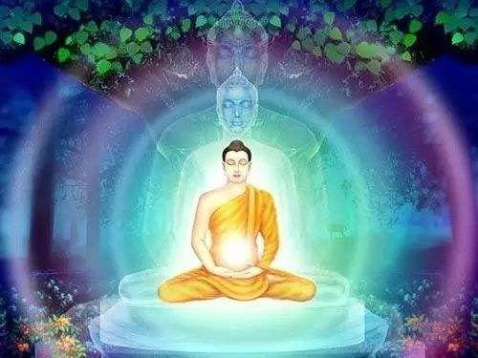
前行广释·第89课
索达吉仁波切 宣讲
七、 皈 依
☉ 与三宝结上少许善缘也能获得解脱
不要说知道三宝功德后，生起信心而皈依，甚至仅仅耳闻佛号，或对佛陀的身语意所依的任何一种结上少许善缘，也会播下解脱的种子，最终得到涅槃。
《佛陀众行经》
于导师佛陀，虽做微小事，
转种种善趣，后获菩提果。
《三宝感应要略录》
释迦如来末法中，一闻三宝生少信，
三世罪障尽消除，当生必见诸圣众。
皈 依

Slide 44
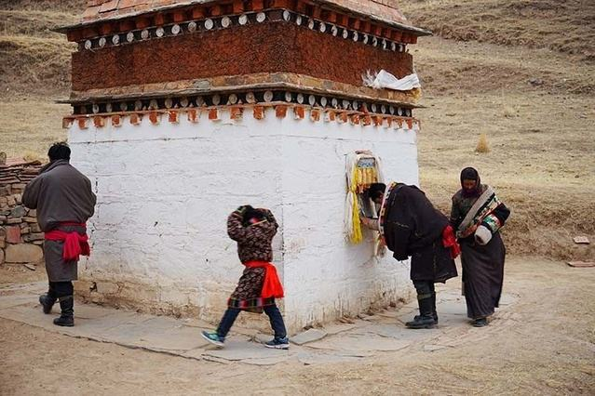
前行广释·第89课
索达吉仁波切 宣讲
七、 皈 依
☉ 与三宝结上少许善缘也能获得解脱
公案：
律藏记载，猪转佛塔获得解脱
预试七人前世为虫，右转佛塔七圈得解脱
依靠一泥像，三人得成佛：
“善意置鞋垫，于能仁佛顶，他人复弃彼，二者得王位。”
猪只是无意中转绕，就有这么大功德，那我们与之完全不相同，若能以善心来转绕，功德更是不可估量。
这些善根不但微小，而且无记，都能成就如此功德的话，那我们发心转佛塔、转佛像、转寺院、拜佛，功德又会怎样？可想而知。尤其是转生于南赡部洲，造什么业都会很快成熟，所以，我们即使转一圈转经轮，在佛像面前磕一个头，不信因果就另当别论了，相信的话，功德的的确确非常广大。因此，大家现在得到这样的人身，并遇到了佛法，确实是不幸中的万幸。
一个殊胜的对境，实际上就可令无数人获得解脱。比如，一个人造了尊佛像，一个人给佛像加些装饰品，一个人见到佛像就去转绕，一个人对佛像供一朵花，一个人供一根香 ……仅仅是一尊佛像，就能让很多人都结上善缘。所以，我有时候去汉地的一些寺院，看到庄严无比的佛像、殿堂非常随喜，因为造这些功德非常大，可令大家逐渐趋入菩提之道。
皈 依

Slide 45
前行广释·第89课
索达吉仁波切 宣讲
七、 皈 依
远离不善的功德也是同样，如果发自内心以最大的虔诚和恭敬皈依三宝，那么以往所造的恶业也会有所减轻或消尽无余。从此以后，自相续也会承蒙三宝大悲加持，一切所做都会成为善法，也不会再造恶业。比如，佛经中记载：未生怨国王杀害了自己的亲生父亲，后来诚心皈依了三宝，结果仅仅感受了七天的地狱痛苦便得以解脱 ；提婆达多造了三种无间罪，当他活活地感受地狱烈火烧身时，才对佛语诚信不疑，并说：“我现在从心坎深处皈依佛陀。”由此他将来成就正等觉果位，佛号具骨。
皈 依

Slide 46
前行广释·第89课
索达吉仁波切 宣讲
七、 皈 依
☉ 虔诚皈依三宝可以远离恶业
皈依能远离不善的功德，也是同样。若以最大的虔诚和恭敬皈依三宝，那么，以往所造的恶业就会减轻，或消尽无余。
公案：
《天子受三归依获免恶道经》：
本来要堕落为猪的天子因诚心皈依三宝后世转
生兜率天
未生怨王造了无间罪，后来诚心皈依三宝，结果仅仅感受了七天的地狱痛苦便得以解脱
提婆达多造了三个无间罪，发自内心皈依三宝，被佛陀授记将来成就正等觉果位，佛号具骨。
《帝释所问经》
唯有佛世尊，是世间大师，
善降大魔军，能度诸有情。
皈 依

Slide 47
前行广释·第89课
索达吉仁波切 宣讲
七、 皈 依
■ 上师开示：精进修持皈依，清净罪业
在座的道友们，你以前虽不一定造过无间罪，但多多少少都造了一些恶业。若能在三宝所依面前，发自内心地忏悔，并念诵：“我从现在开始，皈依佛、皈依法、皈依僧。”这些罪业很容易就能得以清净。
所以，这次共修皈依，大家应时而观想皈依境，时而思维自己的罪业，明白得个人身不容易，故一定要皈依三宝，然后再念“南葵内色那卡刚瓦耶……”。这样才不会只是口头上的声音，而是发自内心的“心声”。若以此心态修十万遍皈依，对三宝的信心定然生得起来，那自己过去造的业再严重，以后也不会堕三恶趣；就算还是要堕，时间也非常短暂，这是佛陀的语言，刚才也说了，“若人信归佛，如来不欺诳。”因此，大家应该有这个信心！
皈 依

Slide 48

前行广释·第89课
索达吉仁波切 宣讲
思 考 题
1、在日常生活中，什么行为是对三宝不敬？正确的应该怎么做？你能做到吗？

Slide 49
前行广释·第89课
索达吉仁波切 宣讲
思 考 题
2、在佛像、经典、佛塔中，哪个最为重要？请说明理由。你对此有何深刻体会？

Slide 50
前行广释·第89课
索达吉仁波切 宣讲
思 考 题
3、在藏传佛教中，金刚铃杵只是单纯的念经法器吗？为什么？

Slide 51
前行广释·第89课
索达吉仁波切 宣讲
思 考 题
4、皈依三宝有什么功德？请引用公案具体阐述。引导别人皈依有何必要？你打算怎么做？

Slide 52
前行广释·第89课
索达吉仁波切 宣讲
讨 论 题
一、填空题
1、外道虽有些（ ）的境界，比如在（ ），在（ ），在山岩中无碍地穿行，
甚至还会（ ）他们也都具有。但因为不知（ ），故永远不能从轮回中
（ ）。因为脱离轮回最好的方法，就是皈依（ ）。
2、皈依三宝的人，会受到（ ）的保护，一切所愿（ ），（ ），（ ），
经常不离（ ），能（ ），今生来世安乐，究竟获得佛果等等，（ ）
不可估量。

Slide 53
前行广释·第89课
索达吉仁波切 宣讲
讨 论 题
二、选择题
1、了知皈依的功德后，我们不仅要在心中发愿纵遇命难也不舍弃三宝，而且要
在行为上，也绝不对三宝所依做不敬之事（ ）这些会成为修行的障碍。
A、为了钱财、为了生活毁坏佛像、佛塔
B、把三宝所依看成是普通的财物，进行买卖或作为抵押品
C、与具邪见者同流合污，结果与正法背道而驰
D、佛经放在佛像下面，出门坐车时把经书放在车座下
E、评论佛像大小胖瘦，这尊佛像做的如何如何等
F、将经函等直接放在地上，从经书上跨来跨去，或者翻页时手指蘸唾液等
G、不知买卖佛像有等同买卖父母之罪业，此无与伦比的罪业应按照两倍以上作修复

Slide 54
前行广释·第89课
索达吉仁波切 宣讲
讨 论 题
2、为令自他一切众生获得暂时的安乐和究竟解脱,了知皈依之功德极为重要，皈
依三宝（ ）。
A、佛陀始终会赐予加持和悉地，让我们得到真正快乐
B、是一切正法的基础，何人仅仅皈依，也能播下解脱种子
C、可远离恶业、增上善业，它也是一切功德的源泉、一切圣道的基石
D、可摆脱痛苦，以往所造的恶业就会减轻，或消尽无余
E、会受到白法护法神的保护，一切所愿称心如意
F、可值遇善知识，远离魔众，经常不离三宝的光明
G、能忆宿世，今生来世安乐，究竟获得佛果等等，功德利益不可量

Slide 55
前行广释·第89课
索达吉仁波切 宣讲
讨 论 题
3、任何众生若与三宝仅结少许的因缘也能解脱，所以（ ），这是真正的利益
众生弘扬佛法 。
A、应以大悲心善巧引导更多的人懂得皈依的道理
B、令众生耳闻佛号、以及对佛陀身语意任何一种结上善缘
C、皈依三宝后，无论在何时何处，都要做个如法的佛弟子很关键
D、对极小的善根也不能轻视，即便是以无计心去做，如预试七人
E、应多讲三宝的功德、轮回的痛苦、善恶因果等
F、发清净心，“依靠一泥像，三人得成佛”
G、多讲佛陀因地的故事，及古大德修行成就的感人事迹等

Slide 56
前行广释·第89课
索达吉仁波切 宣讲
讨 论 题
4、在密宗中，凡是得过灌顶的人，都应要了知，护持密咒和手印不间断的誓言，
铃杵不能离身，因为（ ）。
A、金刚杵表示佛陀的五种意智慧,
B、金刚铃已完全具备本尊面相,佛陀身语意三所依的象征
C、金刚铃杵不仅是念经时不可缺少，而且其实它是三宝的所依
D、尤其是密宗的文武百尊坛城轮，在铃杵上面象征性地全部具足，并且也是不共誓言的
标志
E、下续部中说这代表毗卢遮那佛，上续部中说表示金刚界自在母，因此，它具有佛陀的
身相
F、金刚铃上的莲花中有八个文字，是八大佛母真实的种子字，它清脆的响声，代表佛陀
说法的妙音

Slide 57
前行广释·第89课
索达吉仁波切 宣讲
讨 论 题
三、简答题
1、《庐山莲宗宝鉴》说：“佛言一切众生，若不归依三宝，永劫堕三恶道。”请
以教证理证分析其中甚深的道理？以有力的根据打破外道及异教徒的怀疑？
2、阿底峡尊者，是当年印度东西方无与伦比的大班智达，他被迎请至藏地之后，
为什么主要强调弘扬因果与皈依的共同前行法,请分析尊者的密义?
3、请您讲述佛像的缘起，三宝中为什么法宝最为殊胜？

Slide 58
大圆满前行引导文
索达吉仁波切宣讲
大圆满心性休息实修法
第58修法 皈依方法
丙三、皈依方法：
前行：皈依、发心。
正行：
在自己前方的虚空中，观想一个狮子座，宝座上有莲花、日、月，上面端坐着与诸佛菩萨无二无别的根本上师，周围由无数护法神、空行母等圣尊围绕。
再观想：我与一切众生在大地上恭敬合掌，默诵：“从今起乃至菩提果之间皈依您，除了您以外，没有其他指望处、皈依处。”这样一边观想，一边以悦耳声尽力念诵“皈依师，皈依佛，皈依法，皈依僧”。用藏文念是“喇嘛拉嘉森且奥，桑杰拉嘉森且奥，却拉嘉森且奥，根登拉嘉森且奥”。
（这个皈依偈，在藏地可以说人人从小都会念。有些人不管是出门也好，平时修行也好，就像汉人爱念“阿弥陀佛”一样，随时随地都会念四皈依。希望你们以后也能养成这种习惯。）
念了一段时间后，观想自己与一切众生融入皈依境，皈依境从周边融入中间的根本上师，最后根本上师融入离戏法界。在这样的境界中安住片刻。

Slide 59
大圆满前行引导文
索达吉仁波切宣讲
大圆满心性休息实修法
第58修法 皈依方法
【提示语】：
有些人因为工作忙，抽不出时间观修皈依境，念十万遍皈依偈。那么把四皈依修完，从而生起对三宝的虔诚皈依之心，这样应该也可以。
当然，假如你有时间，就要按照《开显解脱道》或《大圆满前行》里的要求来修。但如果实在不行，那么你就用“快餐”吧。现在这个时代也是快餐时代，人们做什么都喜欢快、快、快。其实修行是快不了的，最好要花一定的时间。
原来上师如意宝去美国时，就说：“我的大圆满修法《手中赐佛》，对你们西方人而言是最好的快餐。”那些人听了一直鼓掌，笑得特别开心。对末法时代的众生而言，有时候听大经大论的丰富内容，自己容易打瞌睡，所以在这个时候，就要给个又短又见效的窍诀——四皈依，让他们经常可以修。
后行：回向善根。

Slide 60
回 向
所南德义檀嘉热巴涅
托内尼波札南潘协将
杰嘎纳其瓦隆彻巴耶
哲波措利卓瓦卓瓦效
文殊师利勇猛智 普贤慧行亦复然
我今回向诸善根 随彼一切常修学
三世诸佛所称叹 如是最胜诸大愿
我今回向诸善根 为得普贤殊胜行
生生世世不离师 恒时享用胜法乐
圆满地道功德已 唯愿速得金刚持

